Slide 1
Initial-reverse
Una política de planificación tipo LIFO para priorizar procesos recientes
UdeA
1
4
2
3
Johana Liseth Sevillano Herrera
Angi Sirley Hoyos Ruíz
Angie Paola Yarce Gómez

Slide 2
¿Qué es initial-reverse?
1
Es una política de planificación de procesos basada en LIFO (Last In, First Out).
2
A diferencia de FIFO, ejecuta primero los procesos más recientes.
3
Su aplicación es útil en entornos donde se requiere atención inmediata a nuevas tareas.

Slide 3
Motivación y contexto
1
Escogimos este proyecto porque representa una oportunidad para fortalecer nuestras habilidades de programación, especialmente en lenguajes como C, aplicando conceptos teóricos a una solución práctica y funcional.
4
2
3

Slide 4
Motivación y contexto
En sistemas críticos o interactivos (como monitoreo o emergencias), responder rápido a procesos nuevos es vital.
1
2
Este proyecto propone y prueba un enfoque inverso al tradicional.
4
3
Las políticas clásicas no siempre priorizan la inmediatez.

Slide 5
Planificación de procesos
50%
60%
75%
90%
FIFO: ejecuta primero el proceso más antiguo.
Round Robin: reparte tiempo de CPU de forma equitativa.
Initial-Reverse: ejecuta primero el proceso más reciente (estructura tipo pila – LIFO).
Riesgos: represamiento de procesos antiguos si no se gestiona bien.

Slide 6
Objetivo general
1
Implementar una política de planificación de tipo LIFO para priorizar procesos recientes y evaluar su rendimiento.
4
2
3

Slide 7


Objetivos específicos
Analizar el comportamiento del algoritmo.
Comparar resultados con FIFO y Round Robin.
Identificar escenarios donde sea útil o
contraproducente.
Crear un simulador de planificación.

Slide 8
Metodología (general)
2
1
Lenguaje: C/C++ o Python
1
3
2
Sistema base: Linux
4

Slide 9
Etapas
01
04
02
05
03
06
Revisión teórica
Pruebas con diferentes cargas
Diseño del algoritmo
Comparación de resultados
Desarrollo del simulador
Informe y presentación

Slide 10
Estado actual del proyecto
Etapa de análisis y diseño inicial del algoritmo.
1
2
Se están revisando políticas clásicas para establecer una línea base de comparación.
4
3
Herramientas definidas.

Slide 11
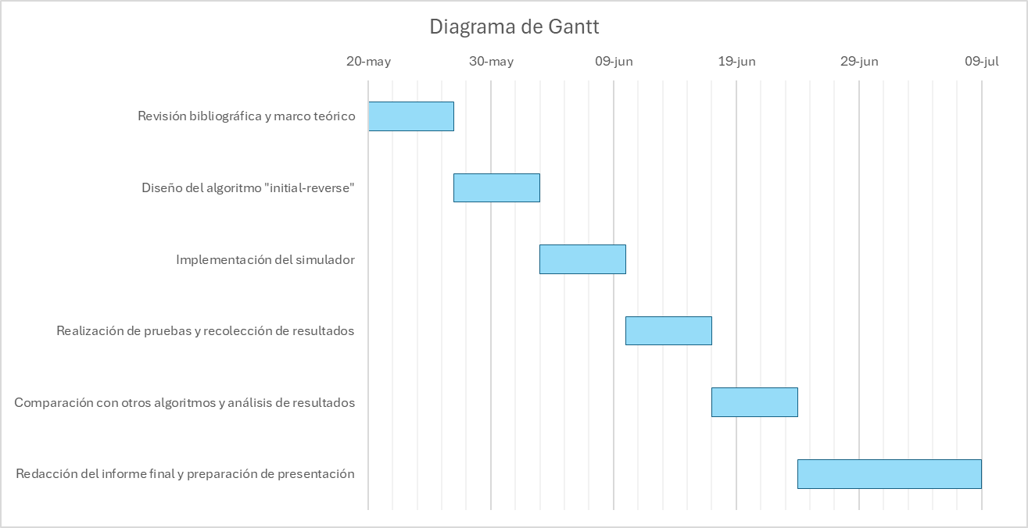
Diagrama de Gantt

Slide 12
Importancia del proyecto
1
Al analizar su rendimiento frente a algoritmos clásicos, el proyecto fomenta la reflexión sobre cómo adaptar la planificación de procesos a nuevas necesidades tecnológicas.
4
2
3

Slide 13
Conclusiones
El proyecto initial-reverse explora una alternativa poco convencional en planificación de procesos.
Estamos en fase de diseño, y esperamos resultados prometedores al compararlo con FIFO y RR.
Puede aportar valor en sistemas donde lo reciente importa más que lo antiguo.

Slide 14
¡Gracias por su atención!
1
4
2
3

